Slide 1

< SIIF >

Slide 2

Sistema de Información de Inventarios Farmacéuticos
Sistema de información Local para la farmacia Única del Norte E.U realizado para facilitar el proceso de inventario mediante el seguimiento oportuno a los productos y retroalimentación de información a cada uno de cada proceso.
Logotipo
Notes:
En el nombre del proyecto coloque las siglas (por ejemplo, SISTEMA DE INFORMACION DE INVENTARIO DE AUTOS - SIIA).
En la breve contextualización, construya un breve párrafo el cual le de la idea general del proyecto al jurado.

Slide 3
Tabla de contenido
II trimestre, por mejorar
1. En el proyecto se evidencian técnicas de levantamiento de información
2. En el proyecto se evidencian la elaboración del BPMN (Negocio Actual)
3. En el proyecto se evidencian los requerimientos funcionales y no funcionales usando el estándar IEEE830 o historias de usuario Scrum.
III trimestre
1.Diagrama de Clases
2.Proptotipos Mockups
3.MER
4.Diagrama de Distribución
Logotipo
Notes:
Construyan la tabla de contenido con hipervínculo a cada diapositiva.

Slide 4
1.Tecnicas de Levantamiento de Información
¿Cuál es la actividad comercial de su empresa?
La comercialización de productos químicos (medicinas) para el tratamiento y también la prevención de las enfermedades.
¿Cómo está organizada la empresa?
La empresa consta de tres áreas funcionales Ventas, Personal y finanzas.
¿Cómo describiría los procesos de la empresa?
Se basa en tres procesos
Procedimiento para el proceso de selección de medicamentos: Establecer los parámetros generales para generalizar la selección de medicamentos y dispositivos médicos en la droguería única del norte
Proceso de adquisición de medicamentos: Aplica para realizar la compra de medicamentos y dispositivos médicos en las cantidades requeridas y para un tiempo dado en la droguería única del norte
Proceso de dispensación: Establecer los lineamientos para proteger al paciente frente al posible riesgo de aparición de problemas relacionados con los medicamentos (mediante una correcta dispensación y entrega de la información adecuada)
¿Qué misión tiene su empresa?
Aportar al bienestar y salud de los colombianos, mediante un portafolio adecuado de productos farmacéuticos, a precios competitivos, droguerías confiables y acogedoras, personal amable, capacitado y cercano; para propiciar experiencias de compra memorables a los clientes, generando permanencia y crecimiento de la cadena, con responsabilidad social.
¿Qué tipo de sistema de información se utiliza actualmente?
No se maneja, se lleva un historial de los pedidos, productos y ventas tanto en un libro como en un Excel.
¿Recibe información de otros departamentos?
No
¿Cuáles son las cosas que se dificultan en el proceso actual que maneja la empresa?
Logotipo
Notes:
En titulo, debe fijar el nombre del entregable, por ejemplo: ALCANCE, AGREGUE TANTAS DIAPOSITIVAS COMO las sea necesario.

Slide 5
El manejo de la cantidad de productos, si la empresa no tiene un número exacto de la cantidad de productos manejados se crea una dificultad en cuanto a la compra para tener una cantidad de stock regular y no tener pérdidas de productos.
La eficiencia en cuanto a los procesos de búsqueda y consulta de productos.
¿Cuál es el personal usado en la empresa que implementa en el proceso?
El técnico al igual que el auxiliar administrativo, son los encargados de consultar y registrar los productos, así como, realizar y registrar pedidos y de realizar las ventas.
¿La gestión de los stocks tiene que ver con un concepto estático o dinámico?
Dinámico
¿Qué documentos solicita a los participantes en el proceso de venta?
Al personal encargado de ventas se le solicita, datos personales, experiencia laboral, especializaciones o estudios.
A los compradores, cuando se trata de un medicamento prescrito, se pide la formula medica autorizada por un doctor.
¿Existe algún subproceso?
No
¿Reescriben la información?
Si se lleva una copia en un libro y en Excel
¿La gestión de los stocks tiene que ver con un concepto estático o dinámico?
Dinámico
Logotipo
Notes:
En titulo, debe fijar el nombre del entregable, por ejemplo: ALCANCE

Slide 6
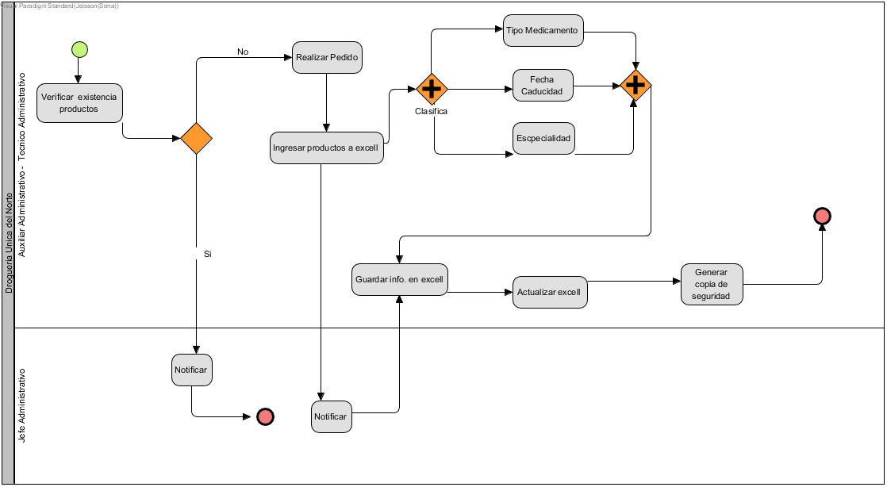
2. En el proyecto se evidencian la elaboración del BPMN (Negocio Actual)
Logotipo
Notes:
En titulo, debe fijar el nombre del entregable, por ejemplo: ALCANCE

Slide 7
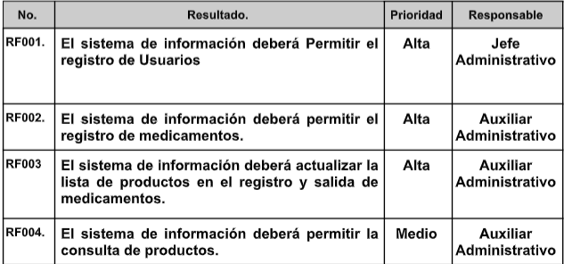
3. En el proyecto se evidencian los requerimientos funcionales y no funcionales usando el estándar IEEE830 o historias de usuario Scrum.
Requisitos Funcionales
Logotipo
Notes:
En titulo, debe fijar el nombre del entregable, por ejemplo: ALCANCE

Slide 8
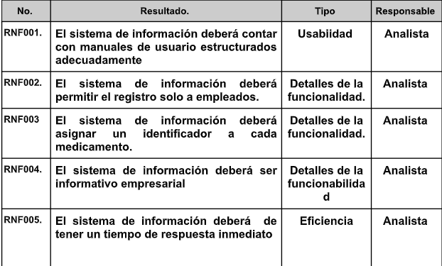
Requisitos no Funcionales
Logotipo
Notes:
En titulo, debe fijar el nombre del entregable, por ejemplo: ALCANCE

Slide 9
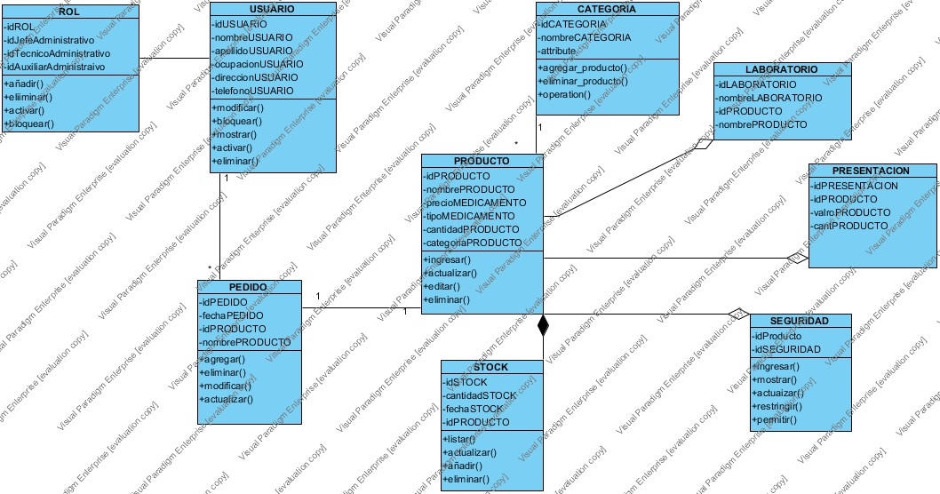
Diagrama de clases
Diagrama de clases
Logotipo
Notes:
En titulo, debe fijar el nombre del entregable, por ejemplo: Diagrama de clases, tenga en cuenta de reemplazar los textos guía (Inserte acá…, hipervínculo…., logotipo… por el contenido correspondiente).

Slide 10
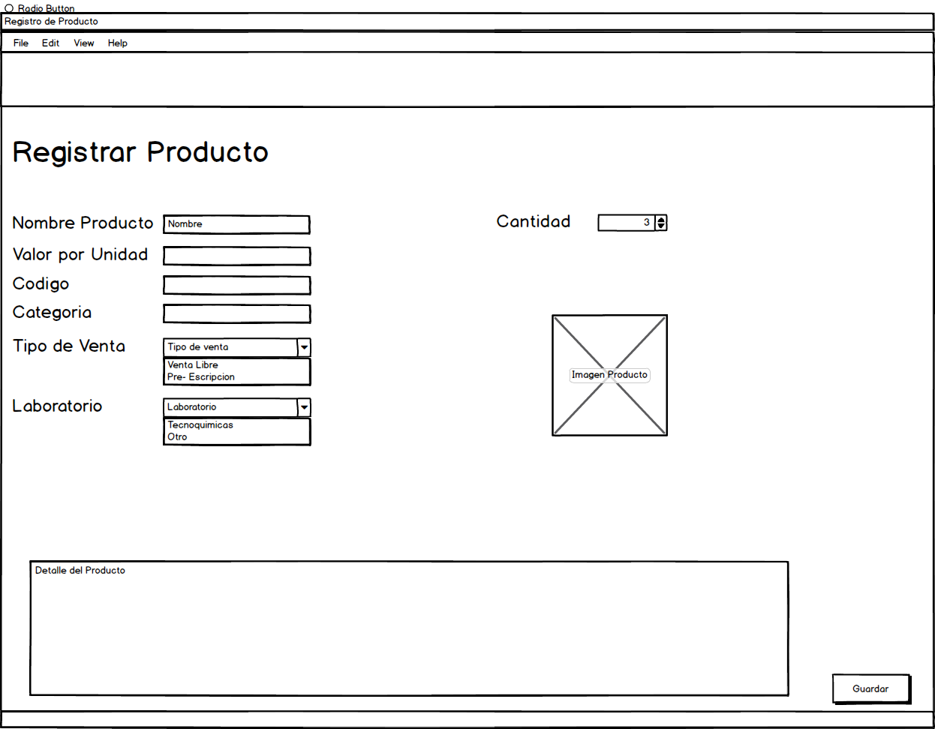
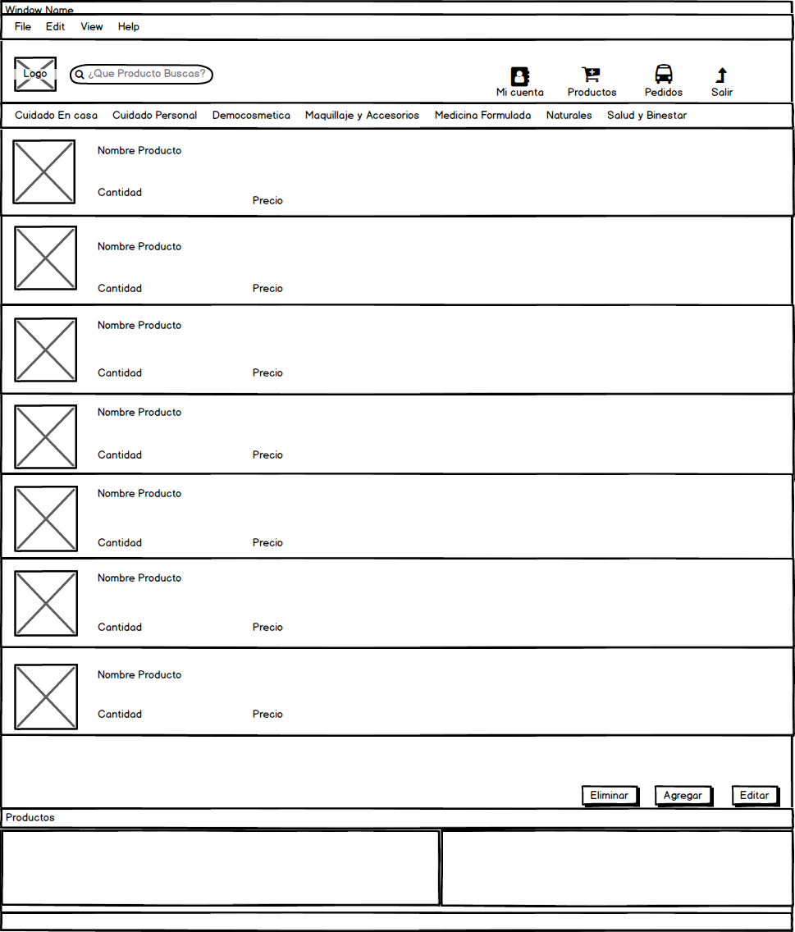
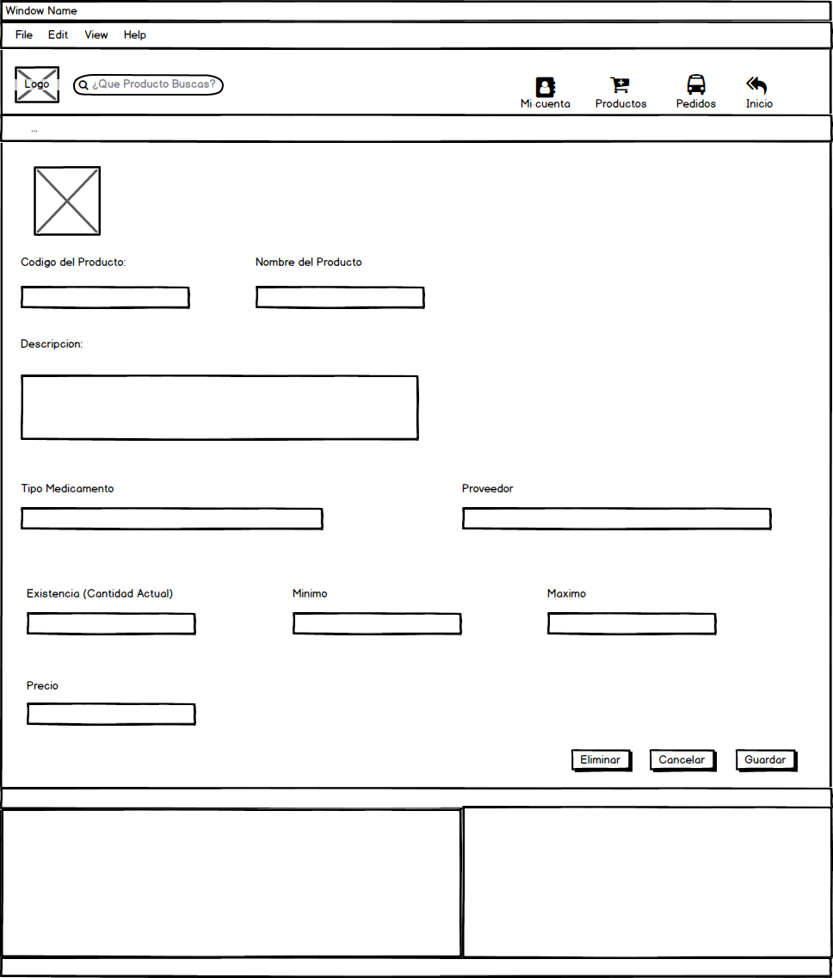
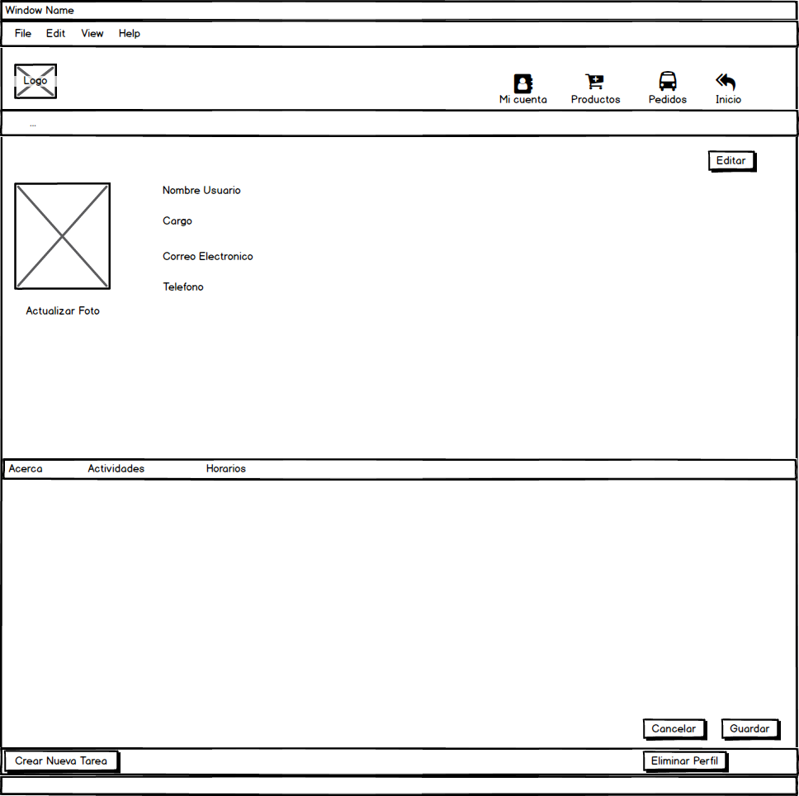
Prototipos
Ventana Listado de Productos
Registrar Productos
Ventana de consultar Usarios
Editar Productos
Logotipo
Mockups y los prototipos
Notes:
En titulo, debe fijar el nombre del entregable, por ejemplo: Prototipos, tenga en cuenta de reemplazar los textos guía (Inserte acá…, hipervínculo…., logotipo… por el contenido correspondiente).

Slide 11
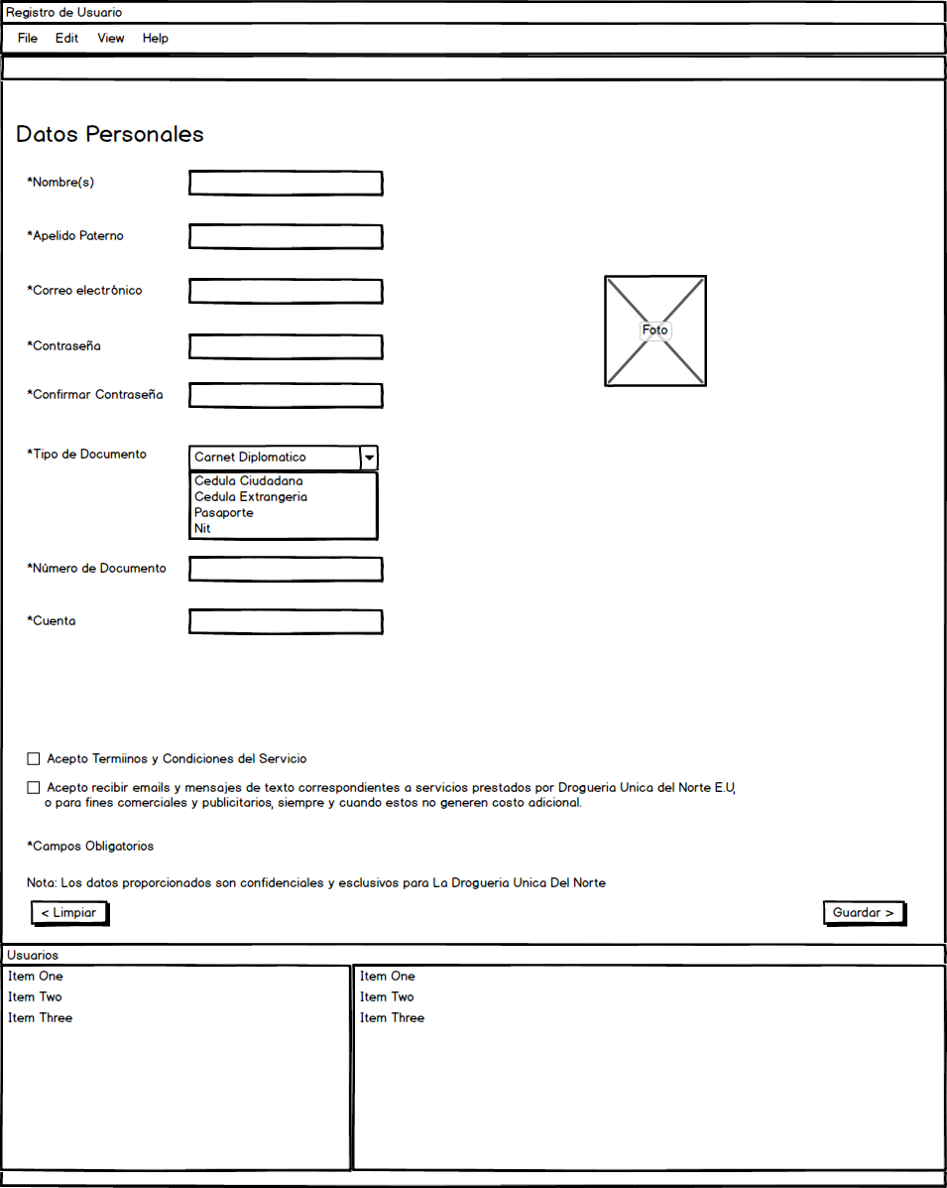
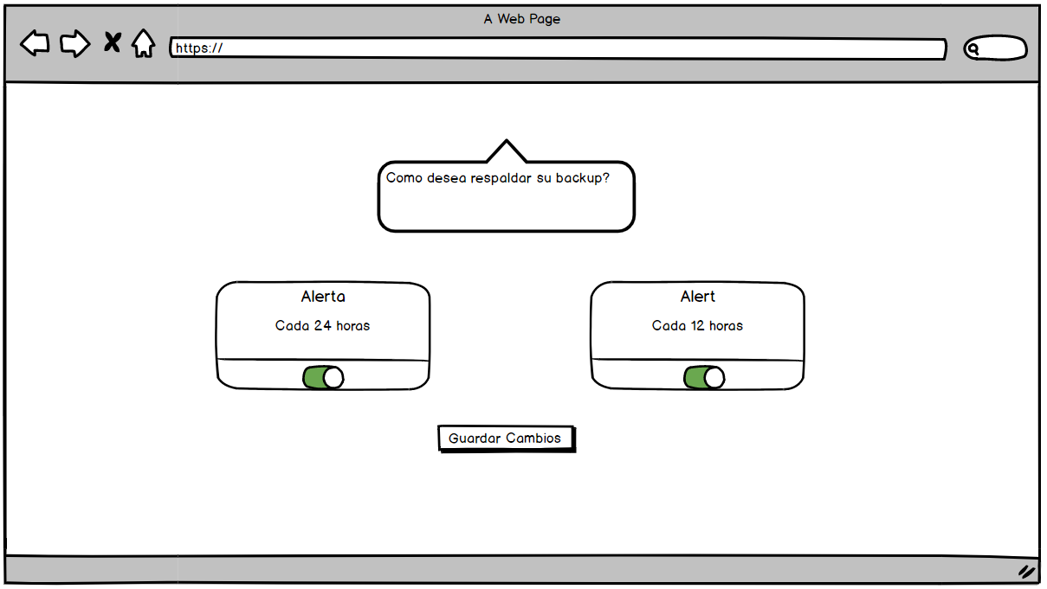
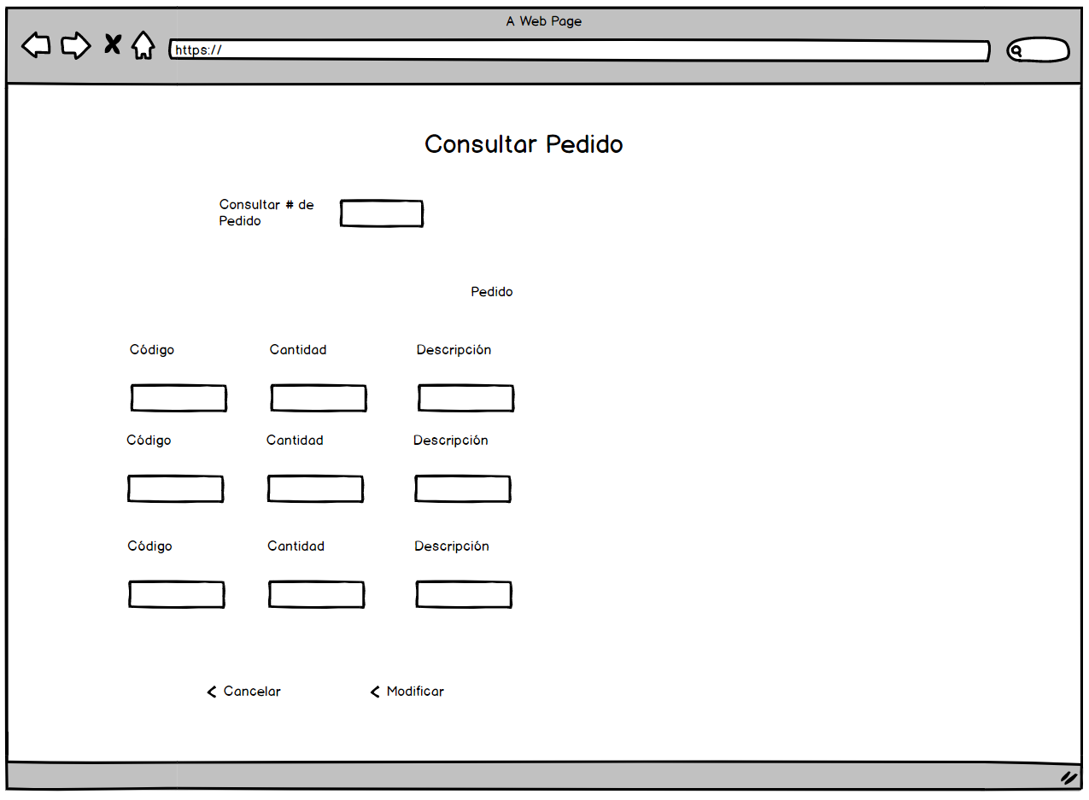
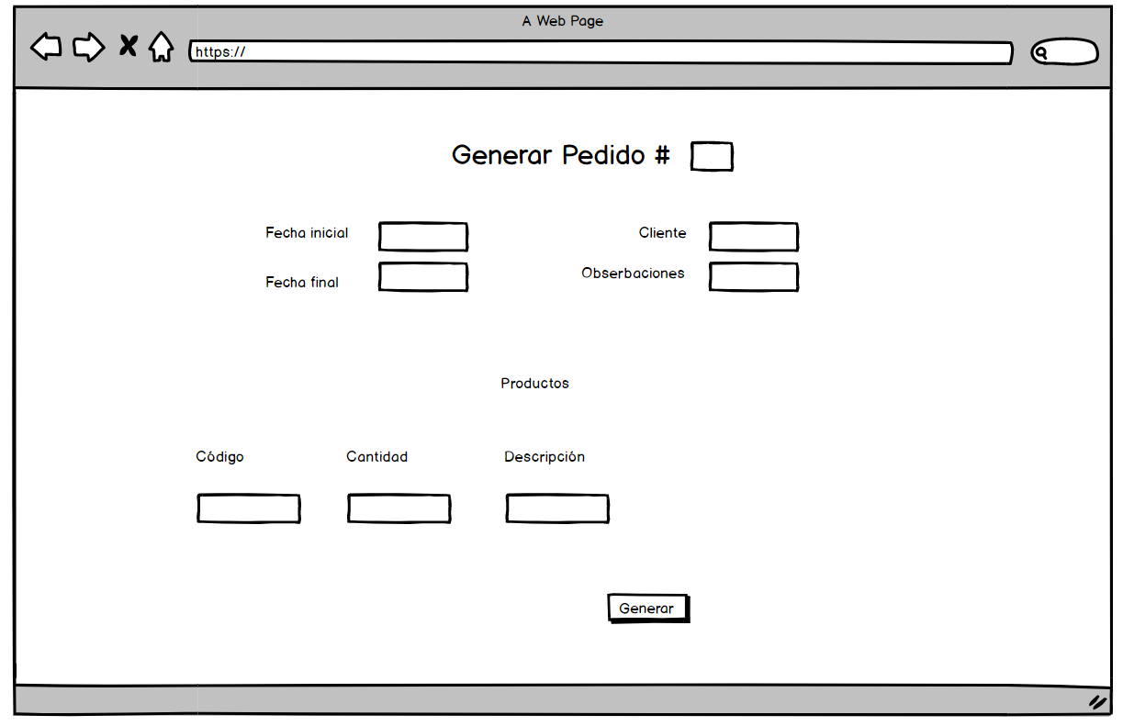
Prototipos
Registro Usuario
Generar Backup
Generar Pedido
Consultar Pedido
Logotipo
Notes:
En titulo, debe fijar el nombre del entregable, por ejemplo: Prototipos, tenga en cuenta de reemplazar los textos guía (Inserte acá…, hipervínculo…., logotipo… por el contenido correspondiente).

Slide 12
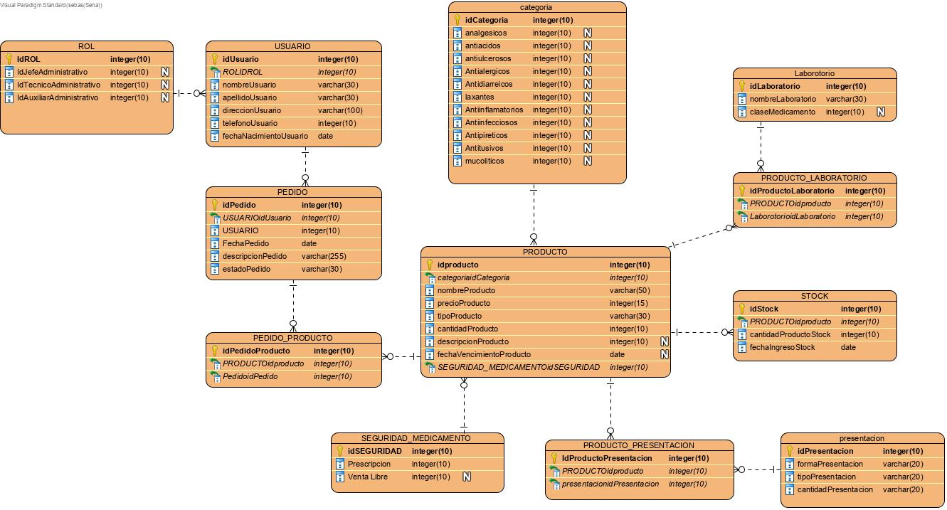
Modelo Relacional
Modelo relacional y el diccionario de datos
Logotipo
Notes:
En titulo, debe fijar el nombre del entregable, por ejemplo: Modelo Relacional, tenga en cuenta de reemplazar los textos guía (Inserte acá…, hipervínculo…., logotipo… por el contenido correspondiente).

Slide 13
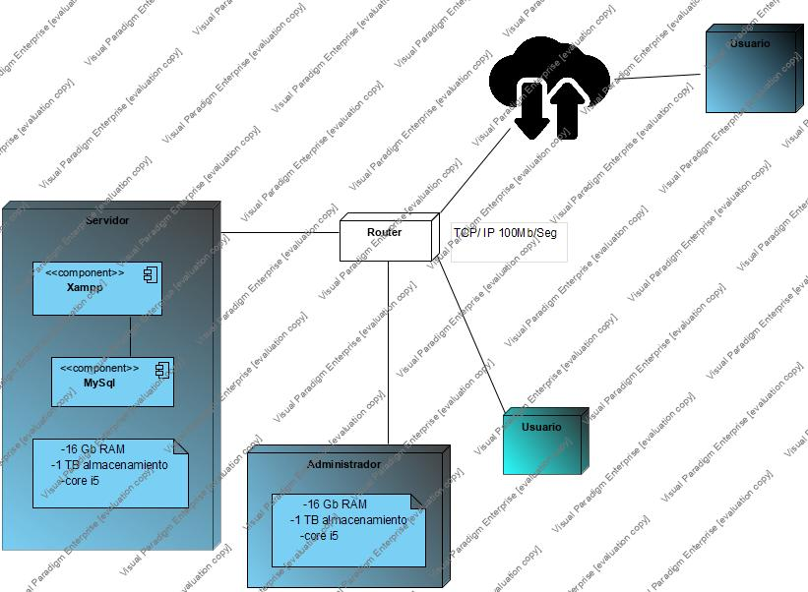
Diagrama de distribución
Logotipo
Diagrama de distribución
Notes:
En titulo, debe fijar el nombre del entregable, por ejemplo: Diagrama de distribución, tenga en cuenta de reemplazar los textos guía (Inserte acá…, hipervínculo…., logotipo… por el contenido correspondiente).

Slide 14
Logotipo
Notes:
Utilice esta diapositiva al final de su presentación
Esta diapositiva no debe modificarse

